Slide 1
互联网金融—— 下一个电商浪潮
李兴华
2015.04.09

Slide 2
目录
一、互联网金融的最新动态
二、互联网金融产业链的形成
三、互联网金融产业链商业模式的解析
四、互联网金融的挑战与未来

Slide 3
1.1 互联网+趋势下的互联网金融
农业
医疗
交通
互联网+
教育
批发
金融
Notes:
总理提出制定“互联网+”行动计划，推动移动互联网、云计算、大数据、物联网等与现代制造业结合，促进电子商务、工业互联网和互联网金融的健康发展，引导互联网企业拓展国际市场。

Slide 4
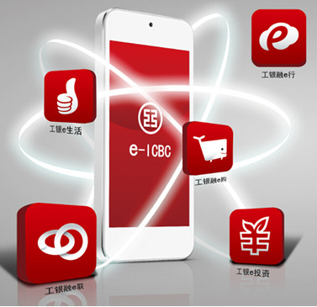
1.2 E-ICBC来了
3月23日，工行向全国正式发布互联网金融品牌“e-ICBC”，成为国内第一家发布互联网金融品牌的商业银行

Slide 5



1.2 E-ICBC来了
定位于“名商名品名店”的“融e购”电商平台，对外营业14个月，注册用户已达1600万人，累计交易金额突破1000亿元。
具有小额、快捷特点的新型支付产品“工银e支付”，账户数超过5000万户，交易额650亿元，并发交易处理能力达到每秒1120万笔。
基于客户线上线下直接消费的信用贷款产品“逸贷”余额产国1700亿元，契合小微企业“短频急”融资需求的互联网贷款产品“网贷通”，是目前国内单体金额最大的网络融资产品。

Slide 6






1.3 “支付婊”抬高手续费弃两“基友”
日前，近十家基金公司扎堆发布公告称，暂停支付宝渠道的申购、转换转入及定期定额投资服务。

Slide 7
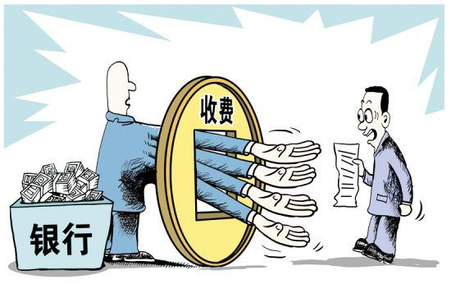



1.3 “支付婊”抬高手续费弃两“基友”
Notes:
之所以此次基金公司大批量地暂停旗下货基、债基与支付宝方面的合作，主要是因为对货基和债基B、C类份额手续费成本较此前大大提高。支付宝不存在 “强收”手续费或“痛宰”基金公司的情况。2015年初，支付宝就调整基金支付技术服务费标准与基金公司进行沟通，商定所有基金支付技术服务费统一按流量收取。支付宝强调，基金公司跟支付宝的合作仍在继续，仅有部分基金公司在合同到期后选择在货币基金和债券基金上暂停与支付宝合作，但这些公司的权益类基金依然支持支付宝。支付宝对基金手续费实行一刀切的方式，不仅对基民不利，也让基金公司陷入尴尬，那么支付宝为何要做出这种两头不讨好的行为呢？有人称：主要是为余额宝让路。

Slide 8
目录
一、互联网金融的最新动态
二、互联网金融产业链的形成
三、互联网金融产业链商业模式的解析
四、互联网金融的挑战与未来

Slide 9
2.1 互联网金融兴起的四大推动力
十八届三中全会提出“普惠金融”
央行对《促进互联网金融健康发展》进行征求意见
国家战略：制定互联网+行动计划
小微企业约占全国企业数量的90%，创造约80%的就业岗位的就税收
但截至到2014年底小微企业贷款余额占企业贷款余额的比例仅为30.4%
政策：“互联网+金融”时代
需求：中
小微企业投
融资
技术：移动互联网时代
供给：居民
财富收入
增长
大数据、云计算、移动互联网、垂直搜索引擎四大技术支持
2014年网民数量已达6.32亿人，手机网民达5.27亿人
2013年底中国个人持有可投资资产额达92万亿元
2013年超过30%的中国消费者会将收入的20%以上投入储蓄，这一数字在其他国家往往不到10%

Slide 10
2.2 互联网金融以用户为核心，重用户体验
技术
信息
风险资本投入
形成产业链
自身的闭环
用户资产
上市、并购退出
账户
产品
以用户为中心
Notes:
互联网金融以做大用户资源规模为核心，注重用户流量导入和用户体验，除通过自身主业闭环实现盈利外，可通过引入风投、兼并收购、上市等方式实现价值变现。

Slide 11
2.3 互联网金融产业链的形成
互联网金融已形成信息-平台-账户的全产业链
互联网金融产业链
信息=极致
（有效市场）
平台=简单
（资源配置）
账户=平等
（突破监管）
技术
极致的服务
云 无边界
产品的创新
移动互联
平等、支持
金融定价
资金融通
移动金融
Notes:
用户资源信息是基础，大数据帮助精准地挖掘用户需求，解决金融定价问题；
互联网金融以产品为媒介提供资金和资金匹配的平台，完成资金融通；
账户衍生出各类货比，实现支付、交易、消费等多功能，体现移动金融

Slide 12
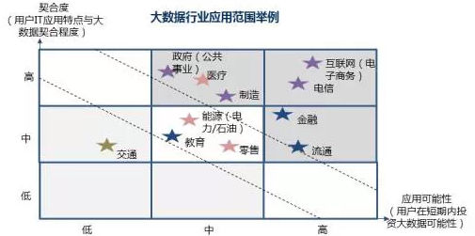
2.3 互联网金融产业链的形成
信息和技术价值在于挖掘用户精准化需求
信息和技术类互联网金融企业处于产业链前端，通过大数据、云计算、移动互联网、搜索引擎技术精准地挖掘用户金融需求，形成信息产业链
互联网金融信息技术类企业的核心竞争力在于大数据的商业化应用

Slide 13
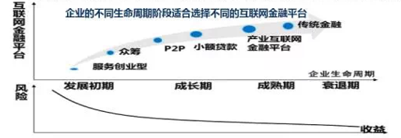
2.3 互联网金融产业链的形成
平台和产品互联网企业价值在于提高资源配置效率
基于用户精准化需求，互联网金融平台实现资金和资产的匹配
不同行业、不同企业生命周期选择不同互联网金融平台，风险和收益存差异
Notes:
行业属性：科技、动漫等行业适合众筹；零售和制造等行业适合通过P2P和小贷获得短期资金周转；房地产等行业适合传统金融融资
生命周期：创业期可通过服务创业型企业获取初始融资；起步期适合选择众筹模式；成长期可选择P2P、小额贷款等平台；成熟期适合选择通过传统金融融资
未来考验互联网金融平台的是其可持续发展的能力，资金要求比较低的平台对资产要求高；而资产要求比较低的平台对资金要求高

Slide 14
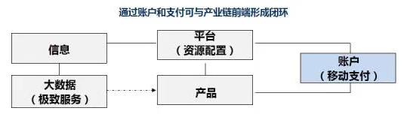
2.3 互联网金融产业链的形成
账户和支付的价值在于实现支付，导入用户流量
平台和产品实现交易需要有账户，账户是互联网金融实现支付交易的载体
互联网金融账户需货币支撑，其商业价值体现在交易、汇总平台中
支付帮助实现交易，还可带来用户流量导入，与产业链前端对接实现闭环

Slide 15
目录
一、互联网金融的最新动态
二、互联网金融产业链的形成
三、互联网金融产业链商业模式的解析
四、互联网金融的挑战与未来

Slide 16
3.1 互联网金融产业链商业模式
信息类互联网金融
技术类互联网金融
平台类互联网金融

Slide 17
3.1.1 信息互联网金融的主要盈利模式
类别 |  | 代表公司 | 盈利模式
金融资讯信息 | 垂直财经门户网站 | 东方财富 | 以互联网广告费用作为主要收入来源
 | 综合门户财经频道 | 新浪财经
 | 金融数据服务商 | 大智慧、wind | 以金融终端费用作为主要收入来源
UGC(用户生成内容) | 财经媒体 | 雪球网 | 以广告收入、基金接口分成、会员收费为主要收入来源
投融资专业信息 | 融资相关 | 融360 | 成功用户收费（类似于CPS方式），推荐有资质用户收费和广告收费
 | 投资相关 | 挖财网 | 前期积累用户，引入产品到平台销售，从金融机构获取推广费用

Slide 18

3.2 技术驱动企业商业模式发生根本性变化
数据将成核心竞争力
大数据经济
数据将是未来企业的重要客户，企业通过数据创造新商业模式，或直接通过数据销售、利用数据提供增值服务获取利润
互联网经济
企业尽可能多地发展用户，不以直接从用户处赚取金钱为目的，希望后向收费或发掘用户终身价值等方式赚取利润
传统经济
企业向客户出售商品或服务，以直接获取金钱为目的

Slide 19


3.2 技术驱动企业商业模式发生根本性变化
大数据、云计算等技术推动互联网金融技术企业快速发展

Slide 20

3.3 互联网金融平台盈利模式
传统金融
互联网化平台
网络银行
网络证券
网络保险
互联网金融
创新模式平台
小额贷款
P2P
众筹
互联网金融平台
互联网+产业
互联网金融平台
车联网等产业互联网金融平台

Slide 21

3.3.1 传统金融互联网化盈利模式
网络银行：通过支付高利息存款或收入低息贷款吸引用户
网络证券：包括纯互联网券商、线上线下结合及创新型互联网券商模式
网络保险：存在B2C模式和B2B模式

Slide 22
3.3.2 互联网金融创新模式平台
小贷公司：面向中小微企业、“三农”，存在开发园区、商贸市场、产业关联、小微贷款、互联网小贷五种商业模式。收入来源利率差
P2P平台：传统模式、债权转让、担保模式、平台模式；P2P、P2N、P2G、P2C、P2B。收入来源交易手续费、服务费、管理费
众筹平台：奖励众筹、股权众筹、捐赠众筹、债权众筹等。盈利来源交易手术费、增值服务费、流量导入与营销费用

Slide 23
3.3.3“互联网+产业”互联网金融平台
目前，房地产、汽车等纷纷涉足金融行业，形成“1+1+1”的产业互联网金融模式。如汽车金融
产业
产业互联网
金融平台
互联网
金融

Slide 24
目录
一、互联网金融的最新动态
二、互联网金融产业链的形成
三、互联网金融产业链商业模式的解析
四、互联网金融的挑战与未来

Slide 25
4.1互联网金融由点到面融合发展
互联网企业
互联网企业金融化
金融企业互联网化
传统金融企业
产业+互联网+金融融合发展
产业

Slide 26


4.2 互联网金融的挑战
信息共享

Slide 27
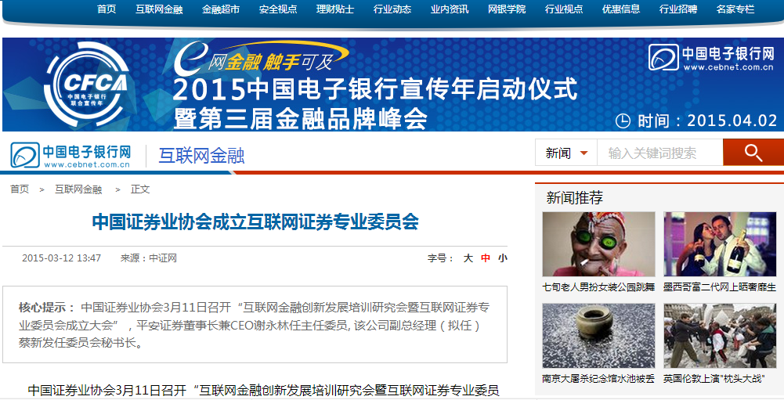
4.3 互联网金融的未来
互联网证券
Notes:
3月11日，中国证券业协会互联网证券专业委员会在北京成立，这是这个行业自律协会首次成立互联网证券专业委员会，证监会主席助理张育军甚至提出“用3-5年时间把互联网证券业务做大做强”。在当天发布的《关于开展中国证券业协会2015年重点课题研究的招标公告》中，“互联网证券”位列第一，互联网对证券行业的重要性似乎从未如此彰显。

Slide 28
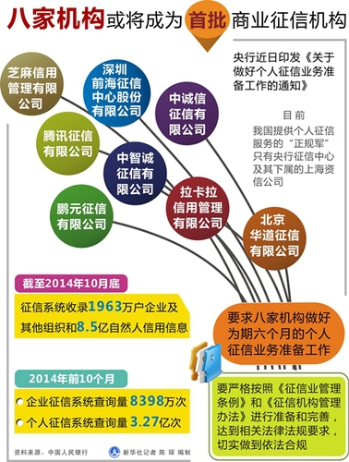
4.3 互联网金融的未来
据川财证券研究显示，我国目前个人消费贷款余额为14万亿元，如果个人征信服务可以帮助坏账率降低0.5个百分点，就能形成700亿元的市场空间。
个人征信

Slide 29
Thank you！

